Slide 1
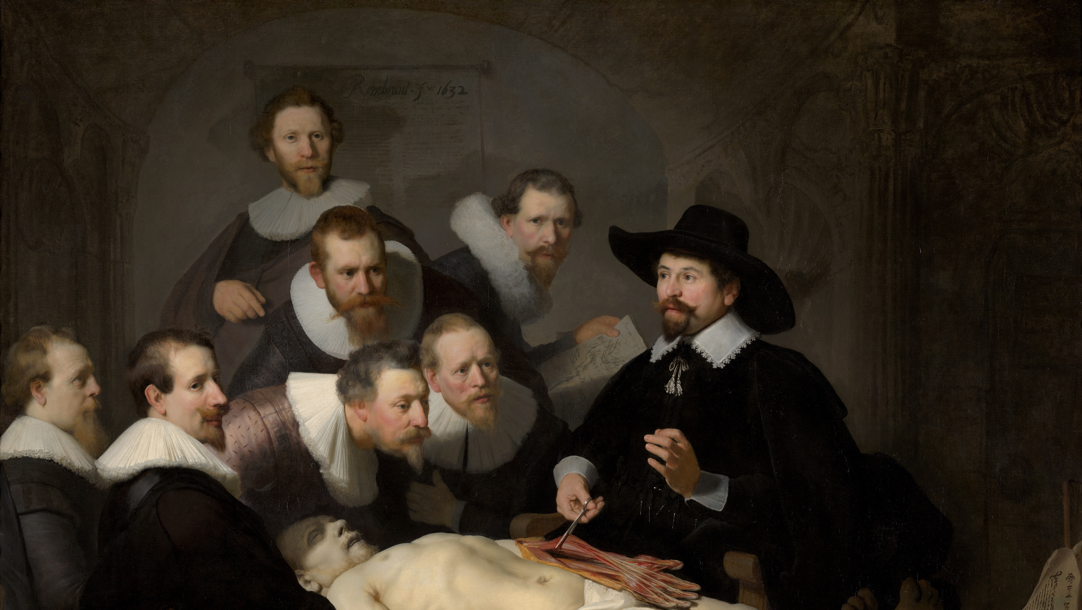
Dějiny vědy v 18. století
Petra Hanáková
hanakovpet@gmail.com
Základní problémy studia starších dějin II
17. prosince 2025

Slide 2
Dějiny vědy jako badatelské téma
Dějiny/životopisy vědců
Dějiny vynálezů
Dějiny institucí
Dějiny myšlení a/nebo vědeckého poznání
Historiografie tématu
Proměny vědeckého myšlení v 18. století
Kontext v českých zemích

Slide 3
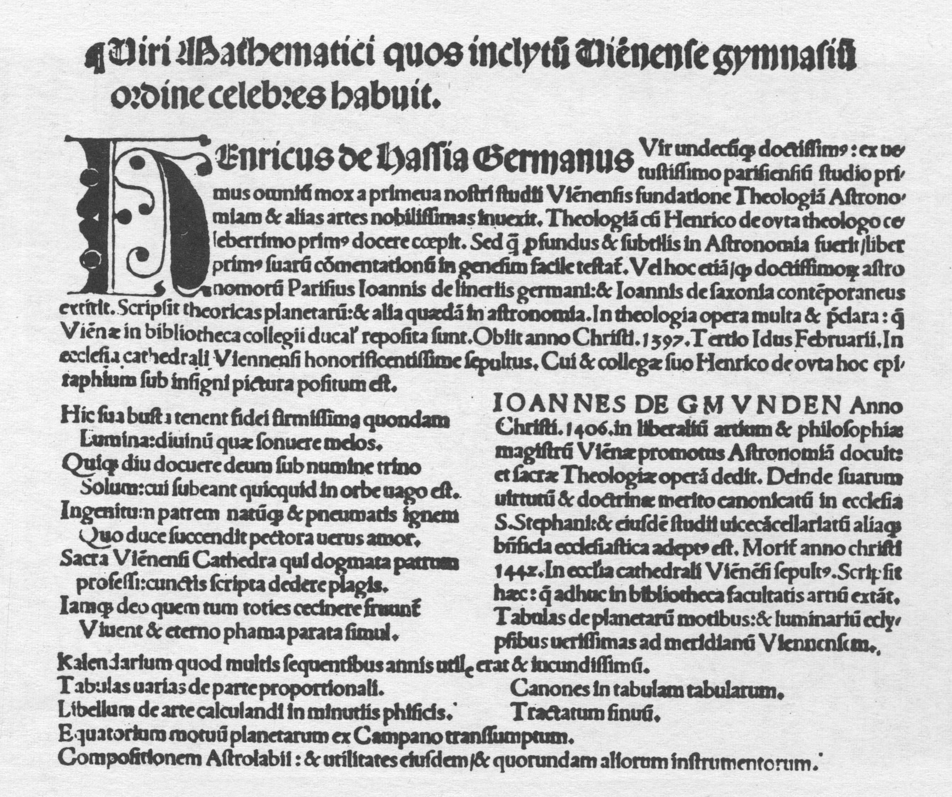
Historiografie
Přehled významných osobností
  Georg Tanstetter, Viri Mathematici (1514)
  Historia litteraria (koncept Francise Bacona)
  Dominantní proud do poloviny 20. století
1962: Thomas Kuhn, Struktura vědeckých revolucí
Robert K. Merton, sociologie vědy
=propojení historie, sociologie a filosofie vědy do nového konceptu: „teorie vědy“, interdiciplinární přístup k vědě jakožto celospolečenskému fenoménu
=jak jej zkoumat, jak vědci vstupují do kontaktu s okolním světem, jak uplatňují své expertní vědění…

Slide 4
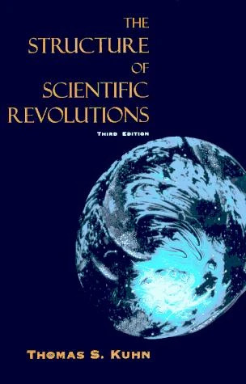
Kanonické texty a koncepty
Thomas Kuhn: paradigma
= vědecké poznání není lineární: období „normální vědy“ (kumulace vědění), které naruší „změna paradigmatu“
= nejde už jen o rozšiřování poznání, otevírá se tak celé nové spektrum otázek, které lze klást, z anomálií se stávají pravidla
Kopernikánská revoluce
Přechod od aristotelské fyziky k Newtonově

Slide 5
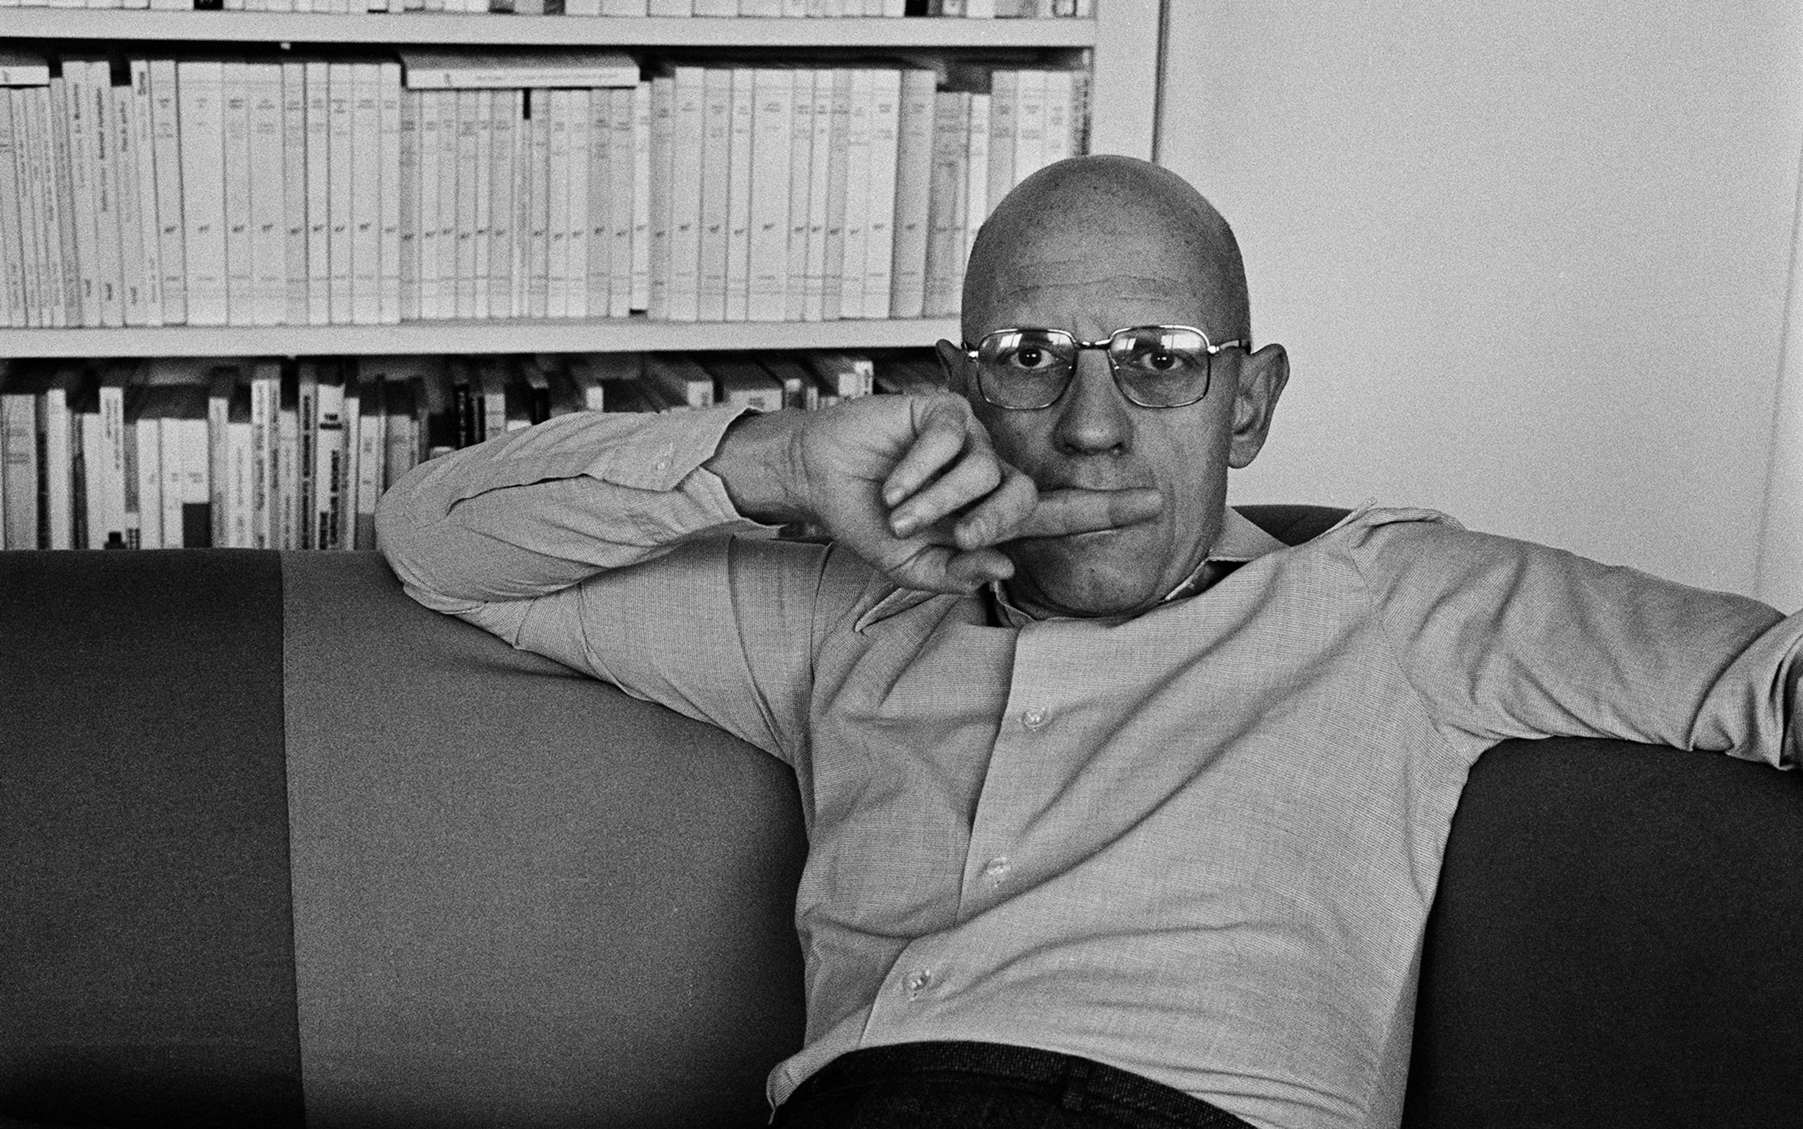
Kanonické texty a koncepty
Michel Foucault: épistémè
Slova a věci, Archeologie vědění
= podmínky možného myšlení v dané kultuře a epoše, reflektuje proměny ve způsobu bytí a uspořádání věcí
Tři základní épistémè v dějinách evropské kultury:
  Renesanční
  Klasická (od poloviny 17. do začátku 19. století)
  Moderní

Slide 6
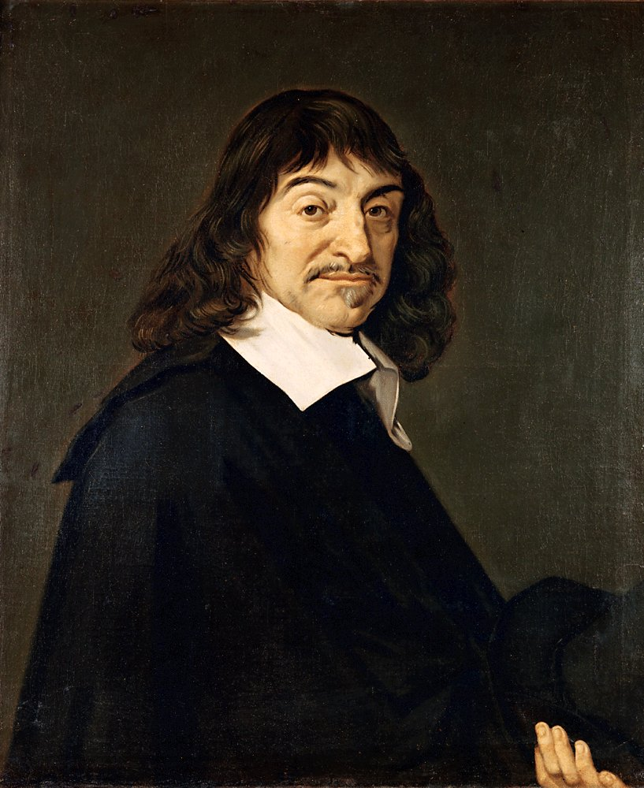
Vědecká revoluce
„počátek moderní vědy“ (Alexandre Koyré)
  Kontinuity s předchozím modelem? x Zásadní předěl?
2. polovina 17. století: Newtonovy Principia, Descartesova Rozprava o metodě
Mechanizace a matematizace přírody
Karteziánská revoluce
Paul Hazard, Krize evropského vědomí (1935): rozklad dosavadního řádu, ztráta tradičních autorit, zdůraznění nových konceptů= odmítnutí tradičních jistot, zároveň ještě nejsou upevněny moderní

Slide 7
Předpoklady vědecké revoluce
Proměny v myšlení, které umožňují kladení otázek a kritické zkoumání přírody
  Metodická skepse
  Dualismus hmoty a ducha, objektu a subjektu
  Práce s abstrakcí
Postup vědy rychlejší v protestantském/nekatolickém světě

Slide 8
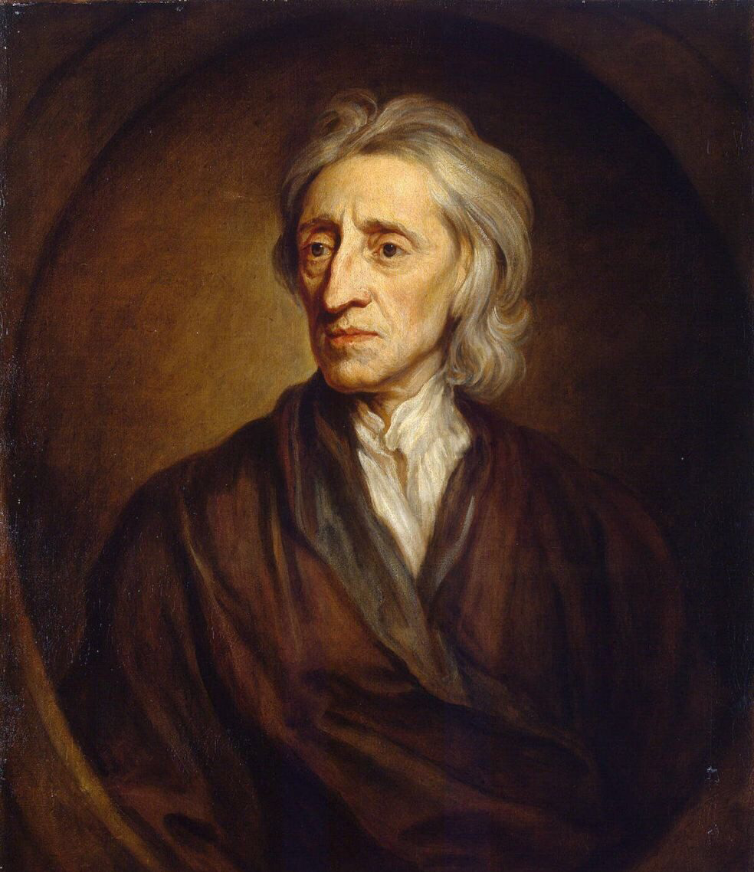
Myšlenkové směry a klíčové osobnosti
Racionalismus
Empirismus, senzualismus
Idealismus
John Locke, An Essay concerning Humane Unterstanding
George Berkeley
Isaac Newton
Gottfried Wilhelm Leibniz

Slide 9
Klíčové představy o fungování světa
Teorie fluid, flogistonová teorie, vyvráceno objevem kyslíku
Opozice mezi živou a neživou přírodou (organismus a/nebo mechanismus)
Elektřina (galvanismus)
Magnetismus (mesmerismus)
Taxonomie a způsoby uspořádání vědeckých poznatků
  Zrod antropologie

Slide 10
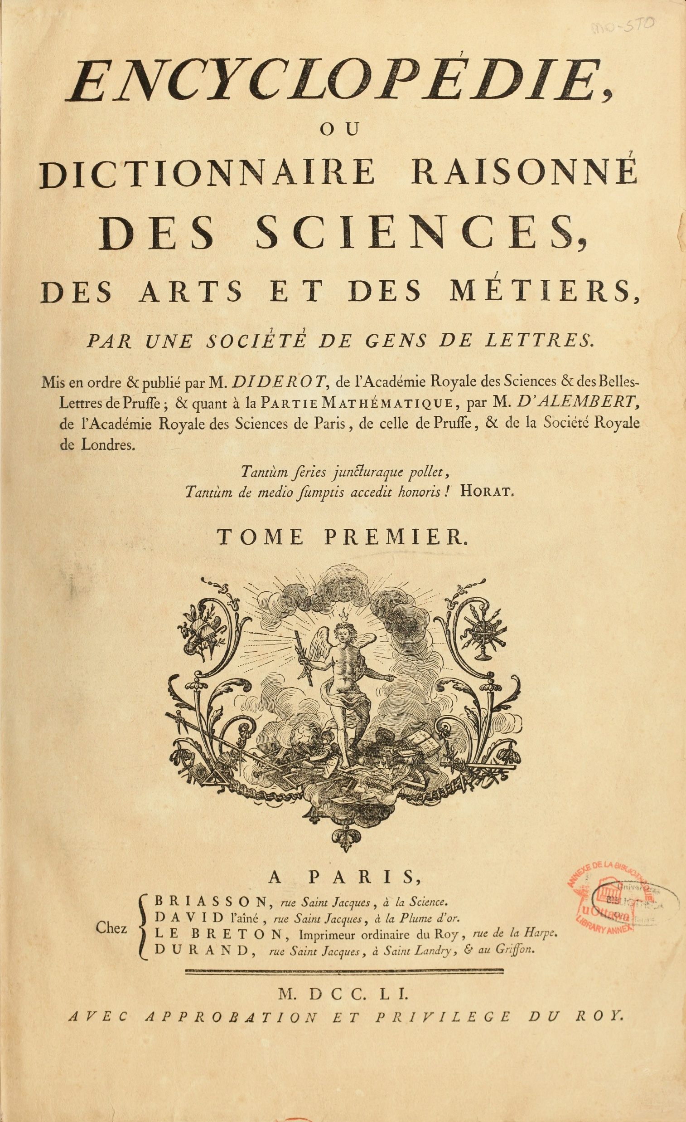
Institucionální zakotvení vědy
La République des Lettres
Učenecké časopisy
Nové formy učenecké sociability (mimo tradiční centra v klášterech)
Akademie – Académie des Sciences, Royal Academy, Accademia dell‘Arcadia
Změny na univerzitách a nové typy škol
Encyklopedie a slovníky

Slide 11
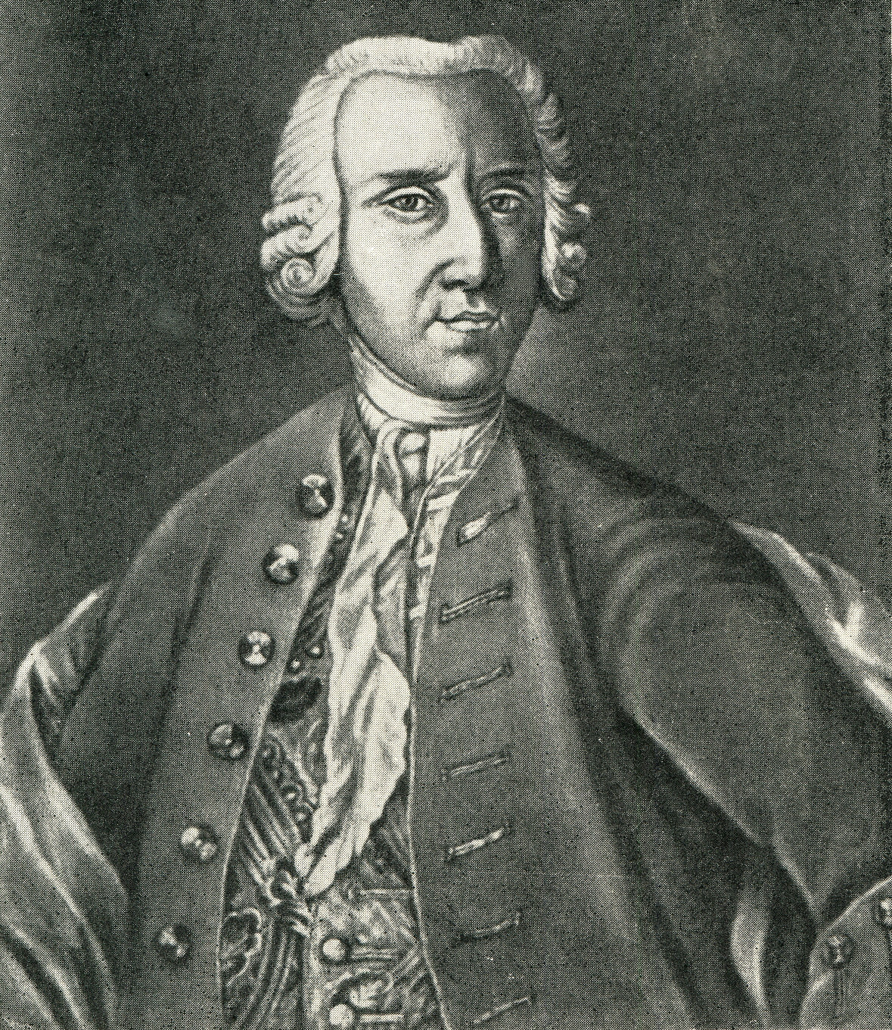
Věda v českých zemích v 18. století
Centrum vědy v klášterech
Dominantní pozice jezuitů
Joseph Stepling a jeho kruh v Klementinu (Jan Tesánek, Antonín Strnad)
František Zeno, paleontologické objevy
Prokop Diviš (premonstrát), pokusy s elektřinou, inspirace Georgem Wilhelmem Richmannem

Slide 12
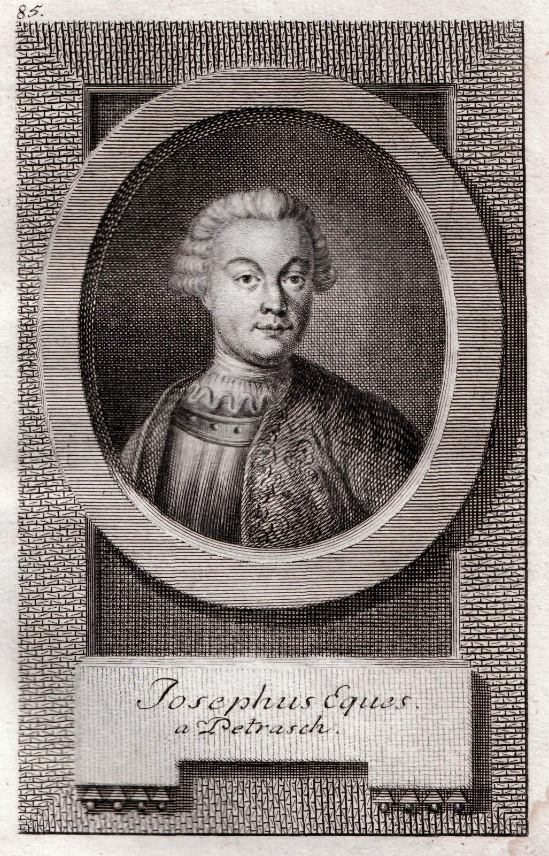
Societas incognitorum eruditorum
Silné postavení jezuitů bránilo vzniku samostatné učené společnosti (+ nedostatek samotných učenců)
Pokusy od 30. let (Matej Bél v Prešpurku)
1746 Societas incognitorum eruditorum in terris Austriacis v Olomouci okolo osobnosti Josefa von Petrasche
Stanovy: šíření vědění a jeho využívání ve prospěch společnosti, distanc od politických a teologických otázek
Zapojení duchovních
Korespondenční členové i protestanti

Slide 13
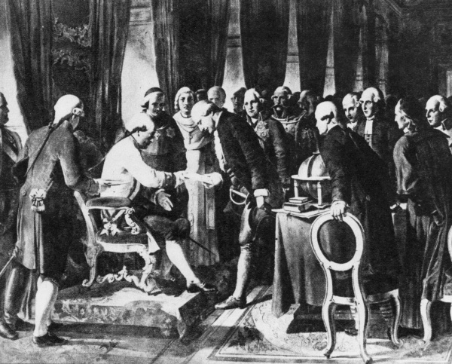
Soukromá učená společnost
70. léta, do Prahy přichází Ignác Born, utváření společenských učeneckých kruhů (i zednáři)
Soukromá učená společnost: snaha soustředit vědecké zájmy do nějakého kroužku
Konkurenční představy o uspořádání pražského veřejného života s Karlem Heinrichem Seibtem (souboj časopisů Prager gelehrte Nachrichten a Neue Litteratur)
Transformace v „Královskou“ společnost v 80. letech, nové impulsy s novými členy – Josef Dobrovský a Johann Mayer
Tři třídy: matematická, přírodovědecká a historická (po vzoru západních akademií)
Sídlo ve Vlasteneckém sále v Karolinu
Vystoupení na korunovaci Leopolda II.

